Slide 1
Ледовое побоище

Slide 2
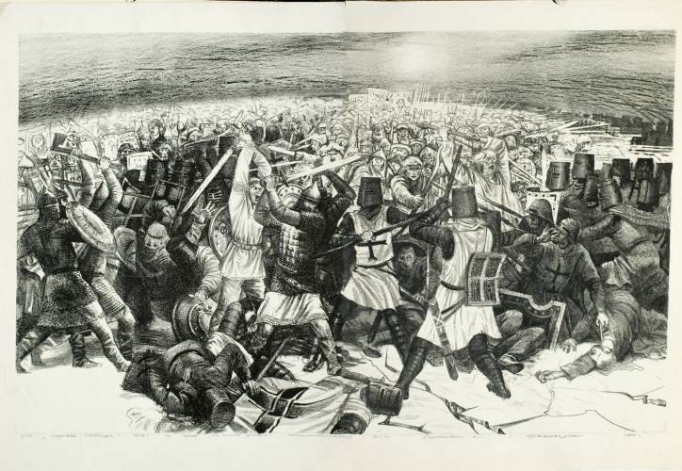
ЛЕДОВОЕ ПОБОИЩЕ - сражение на льду Чудского озера 5 апреля 1242 г. между русскими войсками во главе с Александром Невским и немецкими рыцарями-крестоносцами.

Slide 3
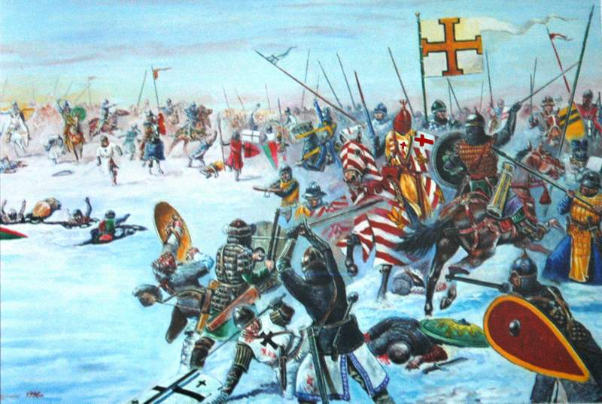
Война началась с похода епископа Германа, магистра Тевтонского ордена и их союзников на Русь. При взятии Изборска «ни одному русскому не дали уйти невредимым», «в той земле повсюду начался великий плач». Псков был захвачен без боя, войска вернулись обратно. Прибыв в Новгород в 1241 году, Александр застал Псков и Копорье в руках Ордена и без промедления начал ответные действия.

Slide 4
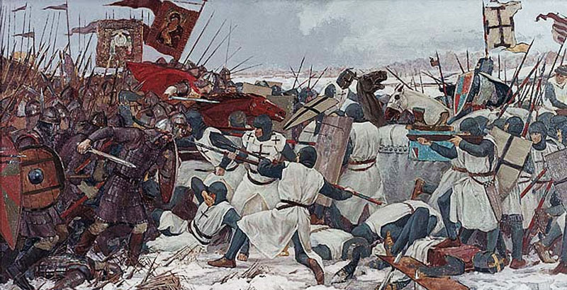
.
Противоборствующие армии встретились утром 5 апреля 1242 года. Детали сражения известны плохо, и о многом можно только догадываться. Немецкая колонна, преследовавшая отходившие русские отряды, по-видимому, получала какие-то сведения от высланных вперёд дозоров, и на лёд Чудского озера уже вышла в боевом порядке. Русские имели много стрелков, которые мужественно вышли вперёд и первыми приняли натиск перед дружиной князя.

Slide 5
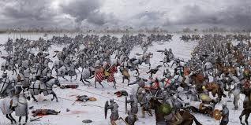
Русские войска имели довольно разнородный состав. Одну часть войска составляли княжеские дружины, дружины бояр и городские полки. Эти силы называли «низовые полки». Другую часть войска составляла дружина Александра Невского, Новгородский гарнизон, Кончанские полки, ополчение посадов и две дружины – епископа и «повольников». Общее число русского войска составляло 15 - 17 тысяч человек.

Slide 6
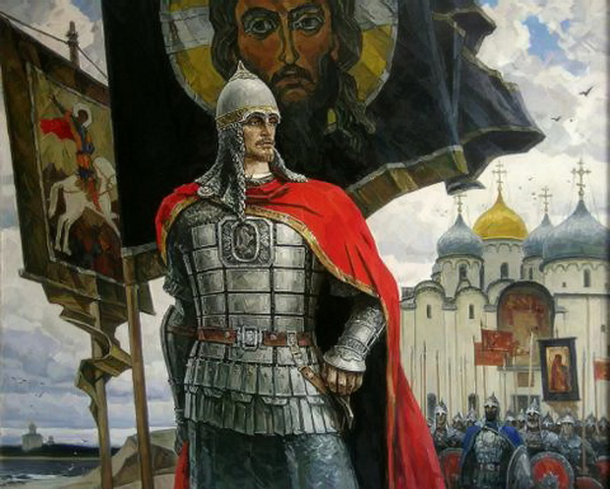
Александр Невский

Slide 7
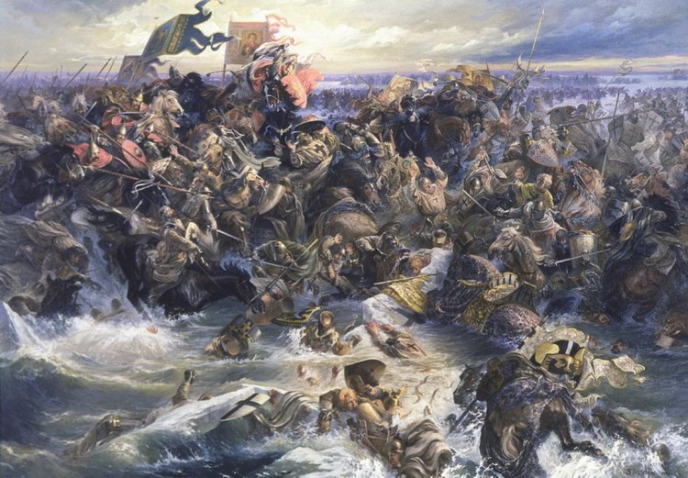
Назарук В. М. «Ледовое побоище», 1984 год

Slide 8
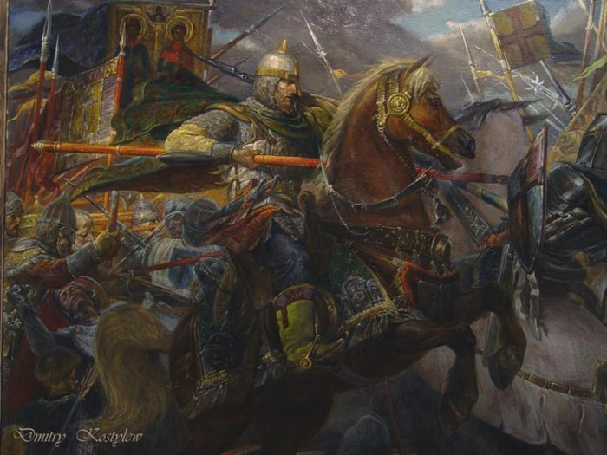
Костылев Дмитрий, «Александр Невский, Ледовое Побоище», фрагмент, 2005 год

Slide 9
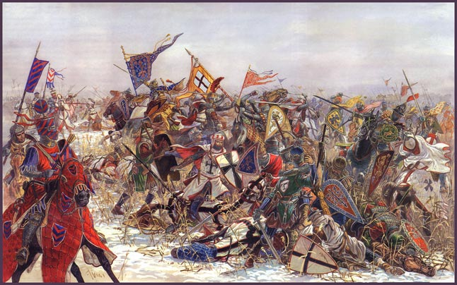

Slide 10
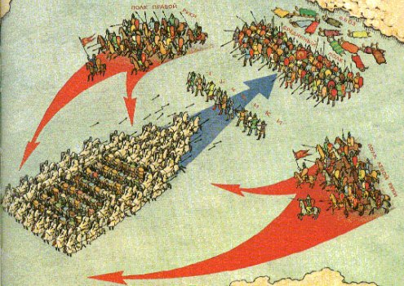
Битва на Чудском озере 5 апреля 1242 года

Slide 11
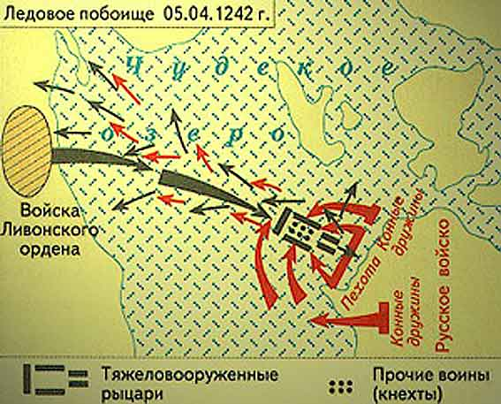

Slide 12
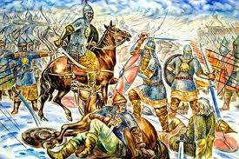
Итог
Главным итогом Ледового побоища 1242 г. был, прежде всего, духовный подвиг Руси. Подвиг, которым православная Русь свидетельствовала всему миру и доказала себе самой: даже в тяжелейший момент нашествия и полного разорения значительной части страны у ее народа есть способность к сопротивлению и борьбе за свою Веру и землю. Есть воля выстоять перед, казалось бы, неодолимым врагом. И значит, победить этот народ – невозможно.

Slide 13
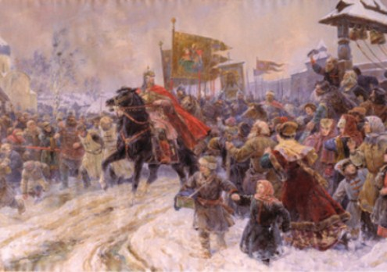
Въезд Александра Невского во Псков после Ледового побоища

Slide 14
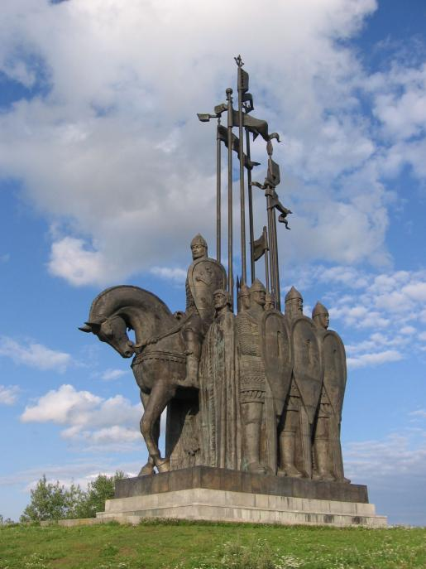
Монумент «Ледовое побоище»
Монумент посвящён участникам Ледового побоища. Изображает князя Александра Невского и его дружинников. Высота монумента более 30 метров.

Slide 15
В субботу пятого апреля
Сырой рассветною порой
Передовые рассмотрели
Идущих немцев темный строй.
На шапках – перья птиц веселых,
На шлемах – конские хвосты,
Над ними на древках тяжелых
Качались черные кресты…
Под нами лед, над нами небо,
За нами наши города,
Ни леса, ни земли, ни хлеба,
Не взять им больше никогда.
«Ледовое побоище»
К. Симонов

